Slide 1
第七章
植基於可調整式量化表及離散餘弦轉換之浮水印技術

Slide 2
Outlines
介紹
灰階浮水印藏入
灰階浮水印取回
實驗結果

Slide 3
介紹
數位浮水印可以是二元影像或灰階影像
灰階影像可提供較佳的視覺效果，但每一像素所佔空間較大

Slide 4
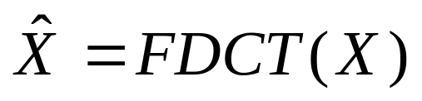
灰階浮水印藏入
(a) 影像區塊轉換
FDCT : 正向離散餘弦轉換
輸入影像 X，將其分割成許多個8 × 8的區塊
注意 : 每一個8 x 8區塊皆個別做DCT轉換

Slide 5
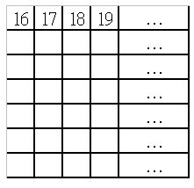
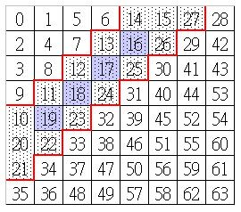
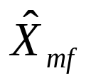
灰階浮水印藏入 (cont.)
(b) 選取Middle-Frequency係數
目的: 抵抗失真壓縮
每個8 × 8 區塊中，取四個middle –frequency係數放到一個M × M區塊，其尺寸大小等於浮水印的大小
M
M

Slide 6
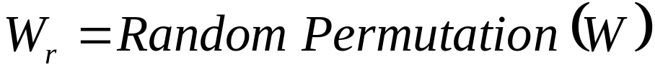
灰階浮水印藏入 (cont.)
(c)浮水印亂數排列
目的: 抵抗影像截角
將一個 seed 丟給虛擬亂數產生器 (PRNG)
根據 PRNG，重新排列 W 使得：

Slide 7
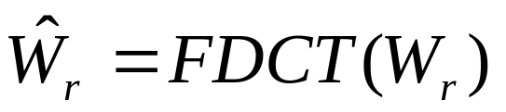
灰階浮水印藏入 (cont.)
(d) 浮水印做FDCT轉換 (1/3)
目的 : 增強數位浮水印的強靭性 (robustness)
輸入浮水印 W_{r} ，將其分割成許多個4 × 4的區塊，且每個區塊皆須個別做DCT轉換

Slide 8
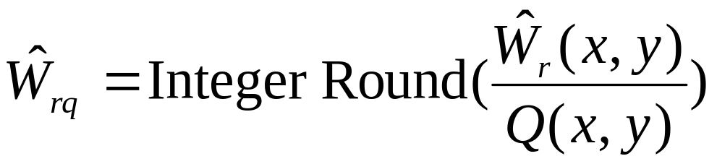
灰階浮水印藏入 (cont.)
(d) 浮水印量化 (2/3)
目的: 縮小浮水印所需之資料量
經DCT轉換後，16 DCT 係數以一個16-element量化表進行量化

Slide 9
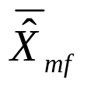
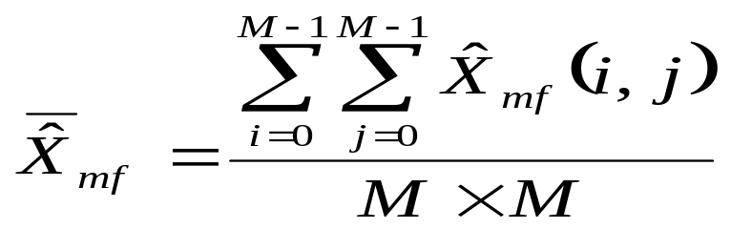
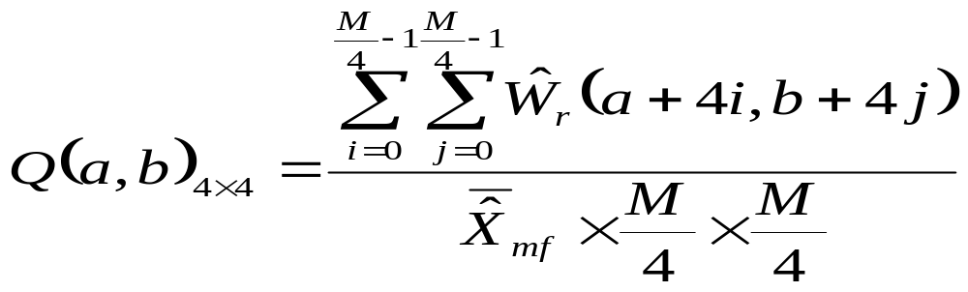
灰階浮水印藏入 (cont.)
(d) 設計一個 4 × 4 適應性量化表 (3/3)
計算 的平均值

Slide 10
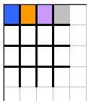
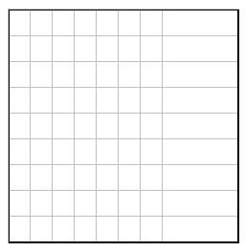


灰階浮水印藏入 (cont.)
(e) 以隨機方式來代換Middle-Frequency係數
目的 : 讓浮水印係數能較均勻的藏入
M
M
M
M
M
M

Slide 11

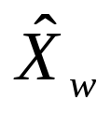
灰階浮水印藏入 (cont.)
(f) 反向區塊轉換
將修改後的 middle-frequency係數 對應至
，並獲得

Slide 12
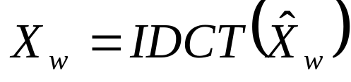
灰階浮水印藏入 (cont.)
(g) 反向區塊轉換
皆著，將相關結果做反向DCT，並獲得藏入浮水印後的影像

Slide 13
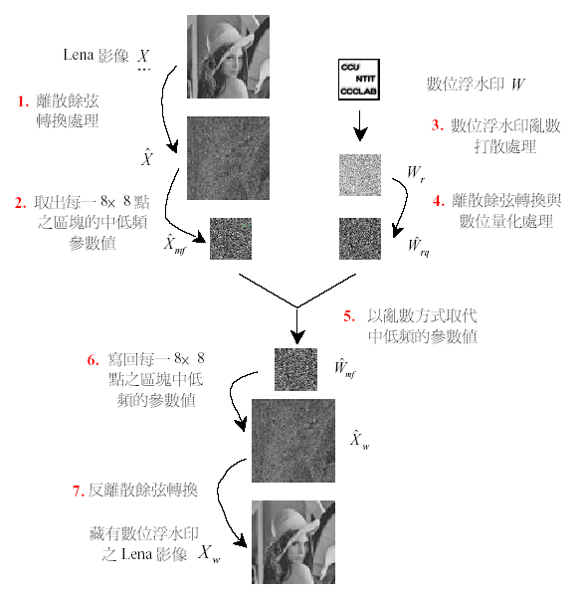
灰階浮水印藏入 (cont.)
流程圖

Slide 14
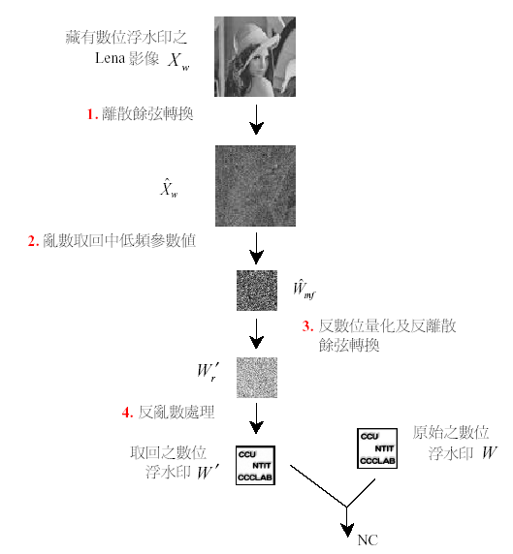
灰階浮水印取回
流程圖

Slide 15
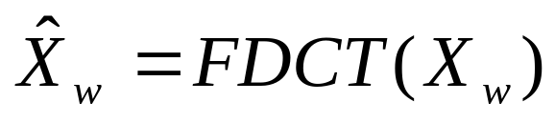
灰階浮水印取回 (cont.)
(a) 影像區塊轉換

Slide 16
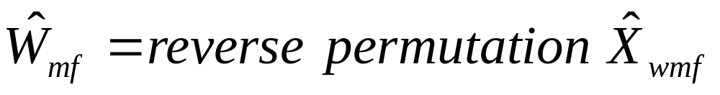
灰階浮水印取回 (cont.)
(b) 根據浮水印藏入步驟 (e) 的方式，反向取出 Middle Frequency係數

Slide 17
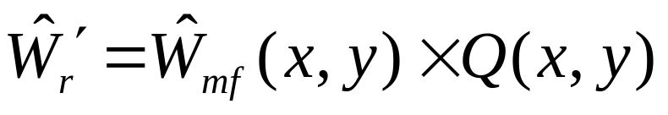
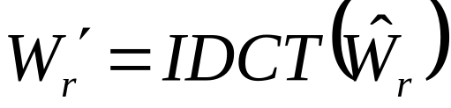
灰階浮水印取回 (cont.)
(c)對浮水印係數做解量化 (Dequantization) 與 反向離散餘弦轉換
(1)
(2)

Slide 18
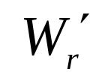

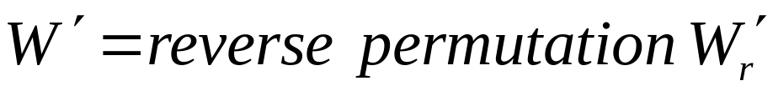
灰階浮水印取回 (cont.)
(d) 反向亂數排列
反向排列 ，並獲得浮水印

Slide 19
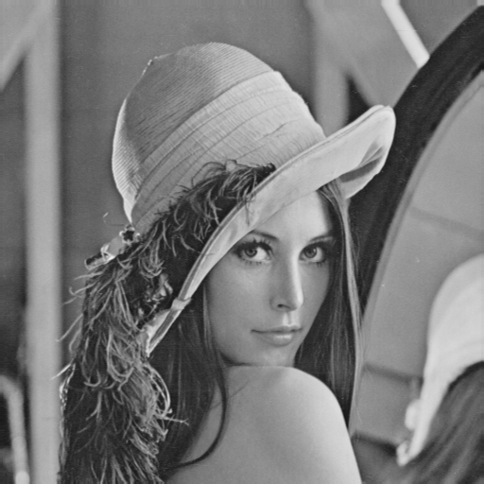



實驗結果
(c) 藏入浮水印的影像
(with PSNR=39.65dB)
(a) 原始影像
(b) 浮水印
(d) 取出的浮水印
(with NC = 0.98)
Notes:
Original image < -- > Watermarked image ➔ PSNR=39.65 dB
Watermark < -- > Extracted Watermark ➔ NC =0.98

Slide 20
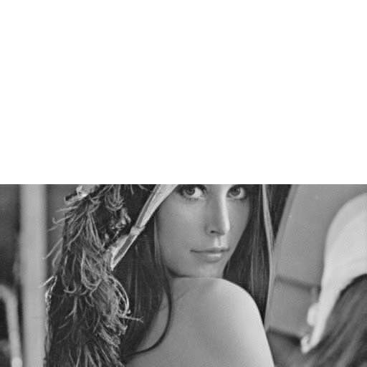
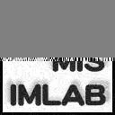



(a) 影像切割破壞 (1/2)
實驗結果 (cont.)
使用:
● 亂數排晚
▲ 亂數藏入
(a)
××
× ▲
● ×
● ▲
(b) NC=0.7364
(c) NC=0.7620
(d) NC=0.7586
(e) NC=0.7558

Slide 21
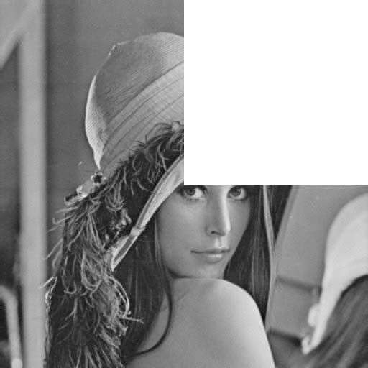
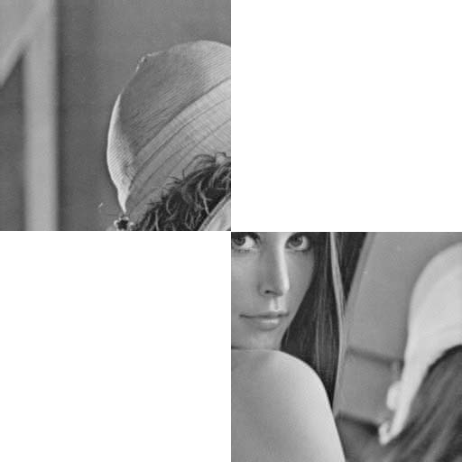
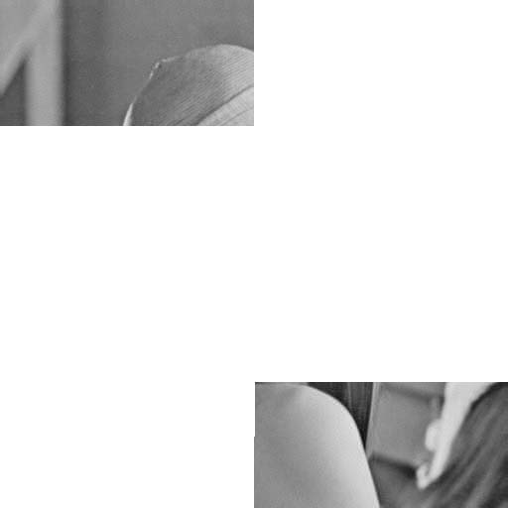


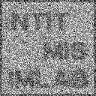
(a) 影像切割破壞 (2/2)
實驗結果 (cont.)
NC=0.8657
NC=0.765
NC=0.663
(a) 切割 25%
(b) 切割 50%
(c) 切割 75%

Slide 22




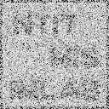
(b) JPEG 壓縮破壞
實驗結果 (cont.)
(a)
(b)
(c)
(d)
(e)
壓縮比 2.1
壓縮比 4
壓縮比 6.1
壓縮比 8.1
壓縮比 10
NC=0.98
NC=0.955
NC=0.9026
NC=0.8429
NC=0.8127

Slide 23



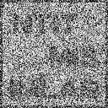
(c) 模糊破壞
實驗結果 (cont.)
NC = 0.8218
NC = 0.6497
(a) 一次模糊化處理
(b) 多次模糊化處理

Slide 24



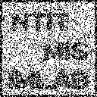
(d) 銳化破壞
實驗結果 (cont.)
NC = 0.9678
NC = 0.7777
(a) 一次銳化處理
(b) 多次銳化處理

